Slide 1
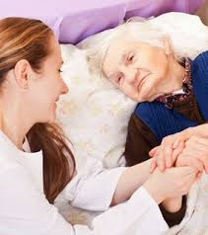
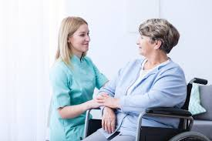
Cechy opiekuna medycznego

Slide 2
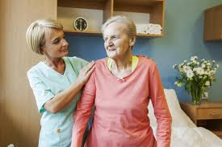
Sylwetka opiekuna medycznego
Do zadań opiekuna medycznego należy:
• rozpoznawanie i rozwiązywanie problemów opiekuńczych osoby chorej i niesamodzielnej o różnym stopniu zaawansowania choroby i w różnym wieku;
• pomaganie osobie chorej i niesamodzielnej w zaspokajaniu podstawowych potrzeb biopsychospołecznych;
• asystowanie pielęgniarce i innemu personelowi medycznemu podczas wykonywania zabiegów pielęgnacyjnych;
• konserwacja, dezynfekcja przyborów i narzędzi stosowanych podczas wykonywania zabiegów;
• podejmowanie współpracy z zespołem opiekuńczym i terapeutycznym podczas świadczenia usług z zakresu opieki medycznej nad osobą chorą i niesamodzielną (Rozporządzenie Ministra Edukacji Narodowej z dnia 7 lutego 2012 r. w sprawie podstawy programowej kształcenia w zawodach).
Podopieczny/pacjent oczekuje od opiekuna medycznego dobrej komunikacji, zrozumienia, wsparcia i pomocy.
Aby u chorego nie pojawiło się uczucie skrępowania, konieczna jest dobra komunikacja pomiędzy nim a opiekunem, która umożliwi poznanie potrzeb i emocji chorego.

Slide 3
Obecność opiekuna prezentującego postawę zrozumienia i szacunku ma kluczowe znaczenie dla doświadczenia radości życia i sposobu przeżywania codziennych trudności przez podopiecznego. Świadomość tego, że obok jest ktoś życzliwy, ktoś, kto jest zainteresowany tym, co mam do powiedzenia, i naprawdę słucha tego, co mówię, sprzyja uspokojeniu i zwiększeniu poczucia bezpieczeństwa. Warto uzmysłowić sobie, że w takiej relacji opiekun staje się dla podopiecznego kimś ważnym i oczekiwanym. Rola opiekuna nie ogranicza się wtedy tylko do czynności pielęgnacyjnych, ale wiąże się także z zapewnieniem wsparcia emocjonalnego i wartościującego – bardzo cennego dla człowieka w każdym wieku.
Dobra komunikacja między osobą niesamodzielną a jej opiekunem opiera się na równości sił i wzajemnym zrozumieniu. Warto jednak pamiętać, że życzliwość i wyrozumiałość wobec drugiej osoby to postawy, które wypracowuje się przez lata pracy z osobą starszą i chorą, która liczy na wsparcie i zrozumienie.

Slide 4
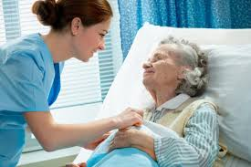
Rady dla opiekuna
• Zadbaj o warunki dobrej komunikacji. Osoby chore mogą gorzej radzić sobie z komunikacyjnym pośpiechem i szumem. Rozmawiaj twarzą w twarz, ogranicz w tym czasie rozpraszające bodźce, jak radio, telewizja, inne rozmowy, mów wyraźnie.
• Słuchaj! Daj się wypowiedzieć. Nie zbywaj kłopotów i lęków bliskiej ci osoby słowem „przesadzasz”. Postępujący proces choroby czy starzenia się może być trudny, budzić lęki o przyszłość, stan zdrowia. Wysłuchaj i staraj się zrozumieć.
• Proponuj, nie narzucaj. Nawet jeśli uważasz, że postępowanie podopiecznego jest nieracjonalne, i wiesz, że coś da się zrobić lepiej, zastanów się, czy warto interweniować. Pomyśl, skąd wynika jego zachowanie. Możesz zaproponować inne rozwiązanie, ale powstrzymaj się od pouczania. Powiedz raczej: „A wiesz, można to też zrobić inaczej...”.
• Pozwól decydować. W przypadku osób niesamodzielnych ruchowo to Ty bardzo często podejmujesz decyzje dotyczące ich życia. Nawet w tych sytuacjach daj jednak bliskiej osobie poczucie, że ma wpływ na to, co się z nią dzieje.
• Pomagaj w pielęgnacji. W trakcie pielęgnowania chorego bardzo ważne jest też to, by uszanować granice intymności i wstydu wyznaczone przez samego podopiecznego. Zawsze należy informować go o tym, co chcemy zrobić. Pomagajmy od momentu, w którym podopieczny wyrazi potrzebę wsparcia go w poszczególnych czynnościach pielęgnacyjnych

Slide 5
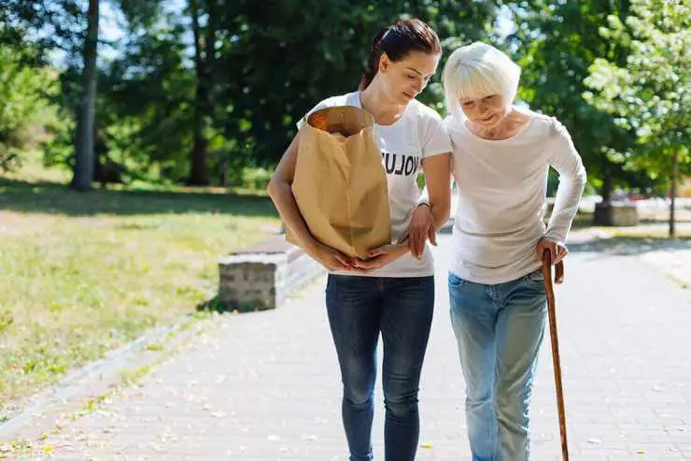
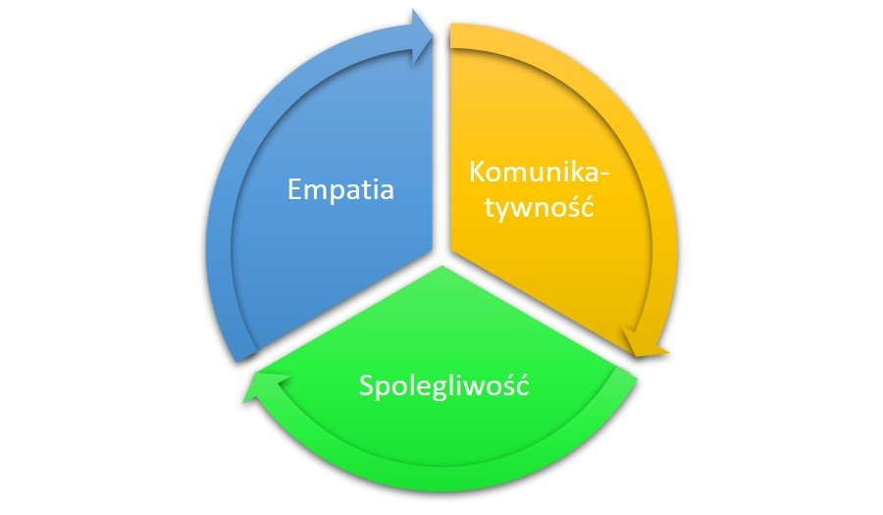
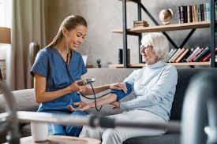
Pożądane cechy osobowościowe opiekuna

Slide 6
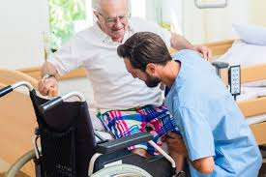
Empatia
Wśród najważniejszych cech osobowości opiekuna należy wskazać jego wrażliwość i empatię. Oznacza to umiejętność zrozumienia drugiego człowieka, jego stanów emocjonalnych, dostosowanie się do toku myślenia innej osoby oraz wczucie się w jej położenie. W ten sposób opiekun jest w stanie lepiej zrozumieć potrzeby i oczekiwania podopiecznego. Osoba empatyczna, wrażliwa to taka, którą cechuje również dobroć. Właściwość ta oznacza bycie życzliwym, serdecznym, miłym, opiekuńczym. Chodzi tu głównie o umiejętność roztoczenia wokół siebie takiej aury, która sprawi, że osoba starsza będzie czuła się w obecności swojego opiekuna po prostu dobrze. Empatia to według profesjonalistów jedna z najważniejszych cech osobowości opiekuna osób starszych.

Slide 7
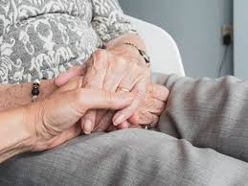
Komunikatywność
Jedną z najistotniejszych kompetencji opiekuna jest komunikatywność. Na komunikatywność składa się znajomość języka (wyuczona) oraz umiejętność posługiwania się nim. Co nie zawsze idzie w parze. Łatwość łączenia tych dwóch elementów może trwać latami i nabywa się ją w praktyce. Ta umiejętność przyczynia się do łatwego nawiązywania kontaktu z podopiecznym i z jego najbliższym otoczeniem (rodziną, lekarzem, pielęgniarką, rehabilitantem), etc. Opiekun komunikujący się w sposób otwarty, bezproblemowy jest w stanie zapobiec wielu problemom związanym z funkcjonowaniem podopiecznego. Unika w ten sposób tragicznych w skutkach sytuacji np. szybko wzywając odpowiedznie służby, informując rodzinę o utracie przytomności, upadku, etc.

Slide 8
Innymi słowy: jeśli komunikacja zawodzi, opieka również nie przebiega prawidłowo. Opiekunowie koncentrują się wówczas na rzeczach mniej istotnych dla podopiecznego. Zwykle wtedy, opiekun wykonuje wszystkie inne czynności, jak nadmierne porządki w domu, czy w ogródku, gotowanie itp., uchylając się jednocześnie od rozmów z podopiecznym i jakiejkolwiek komunikacji z osobami zaangażowanymi w opiekę nad seniorem. Dziwić może fakt, że mimo wszystko wiele osób decyduje się na podjęcie pracy w charakterze opiekuna osób starszych, nie znając języka podopiecznego lub znając go w stopniu minimalnym. Przykładem na to są osoby pracujące w Niemczech, u których dużą zachętą na podjęcie pracy jest dobry zarobek uzyskany w tym kraju za opiekę nad osobą starszą.

Slide 9
Spolegliwość, czyli bycie godnym zaufania
Bycie osobą godną zaufania jest cechą kluczową dobrego opiekuna. Nie można przecież zostawić bliskiej osoby z opiekunką mało wiarygodną. Oczywiście zaufanie buduje się latami, ale w tym fachu łatwo jest dostrzec czy danej osobie można zaufać, czy też nie. Dbałość o seniora, jego miejsce przebywania, punktualne przychodzenie do pracy, rozliczanie się z wykorzystanych pieniędzy np. na zakupy, odbieranie telefonów, lub oddzwanianie, wykonywanie czynności, które klient zlecił danego dnia, często świadczą o tym czy rodzina czuje się bezpiecznie i darzy opiekuna swoim zaufaniem i bez obaw zostawi rodzica na kilka godzin, czy dni z osobą zwykle

Slide 10
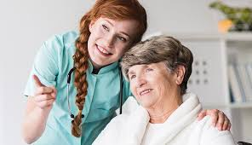
Spolegliwość, czyli okazywanie szacunku
Z uwagi na to, że starsi ludzie niechętnie poddają się ocenie innych, nie chcą być pouczani, cenią niezależność, ich opiekun powinien szanować osoby starsze. Przede wszystkim ze względu na ich doświadczenie, mądrość życiową i zasługi będące głównymi atutami seniorów. Tym bardziej, że współcześni starsi ludzie, bardziej wykształceni niż dawniej, cechują się dojrzałą filozofią życiową. Oprócz wiedzy mają do zaoferowania młodemu pokoleniu cenny przekaz tradycji, kultury, historii, a w przeważającej części swoje doświadczenie i mądrość życiową.
W opiece nad osobą starszą, równie istotne jest poszanowaniu przyzwyczajeń podopiecznego. Seniorzy mogą wydawać się dla młodszego pokolenia zbyt konserwatywni w podejściu do życia. Mają mnóstwo swoich nawyków, czy rytuałów, które mogą wydawać się wręcz uciążliwe i niezrozumiałe. Dla nich samych są one ogromnie ważne i nie wolno tych przyzwyczajeń negować, ani tym bardziej starać się do nich zniechęcać.

Slide 11
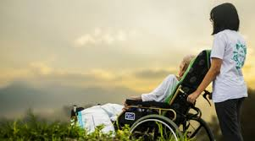
Cierpliwość
Cierpliwość jest również bardzo ważną cechą osoby, która podejmuje się pracy z seniorami. Osoby starsze wymagają dużo taktu i pokory ze strony innych. Biorąc pod uwagę fakt, że czynności dnia codziennego wykonują bardzo powoli, dobry opiekun powinien swoją pracę dostosować do rytmu funkcjonowania osoby starszej. W tym z cierpliwością tłumaczyć, powtarzać, nawet po kilka razy pewne rzeczy. Podopieczni bywają marudni, wymagający i czasem złośliwi. Opiekun jest po to, by im pomóc, być dla nich wsparciem i osobą, w której osoby starsze znajdą zrozumienie.

Slide 12
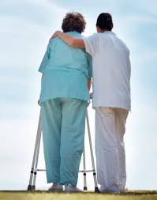
Asertywność i odwaga
Opiekunowi osób starszych przyda się, w niektórych sytuacjach, posiadanie umiejętności mówienia „nie”, tzw. bycie asertywnym. Jest to sztuka sprawnego, taktownego odmawiania i obrony własnych racji, czy poglądów, jak również stawiania swoich granic. Cecha ta może okazać się przydatna, gdy opiekun ma poczucie, że jego osoba jest nader wykorzystywana przez podopiecznego, czy jego rodzinę.
Równie ważny jest brak nadmiernej lękliwości i impulsywności ze strony opiekuna. Łatwe wpadanie w gniew jest gwarancją, że podopieczny będzie czuł się niepewnie. Może pojawić się u niego dezorientacja, czy zdenerwowanie. Istotne jest by opiekun swoją osobą i postępowaniem wywierał korzystny wpływ na samopoczucie osoby starszej. W towarzystwie przewidywalnego opiekuna – podopieczny będzie czuł się pewnie i bezpiecznie. Przekłada się to w znacznej mierze na samopoczucie, fizyczny i psychiczny stan zdrowia seniora.

Slide 13
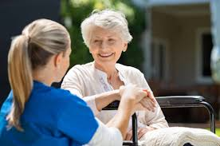
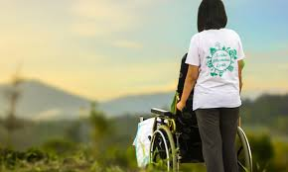
Dyspozycyjność i elastyczność
Bycie dyspozycyjnym, to również bardzo ważny element pracy opiekuna. Niekiedy trudno jest określić pracę w opiece ramowo. W trakcie pełnienia obowiązków może okazać się, że wskazana jest modyfikacja godzin pracy. Na przykład: należy przyjść wcześniej, zostać dłużej, czy spędzić noc z podopiecznym. W budowaniu zaufania pomiędzy podopiecznym a opiekunem pomocna może być umiejętność zmiany zachowań opiekuna, czyli ważna jest elastyczność. Okazuje się ona przydatna w sytuacji, gdy np. nagle zmianie ulegają okoliczności, cecha ta pozwala na szybkie podejmowanie właściwych decyzji.
Jak widać wachlarz cech osobowościowych właściwego opiekuna osób starszych jest różnorodny. Warto dobrze jest się zastanowić nad decyzją wyboru zawodu, zajęcia, jakim jest opieka nad osobą starszą. Nie każdy nadaje się do pełnienia tej roli. Bywa tak, że niektóre osoby wybierają to zajęcie ze względu na brak możliwości podjęcia innego. Często, nie do końca są przekonane czy lubią osoby starsze i pracę z nimi. Nie jest to słuszne, gdyż na błędach, mylnych decyzjach, zmianach np. opiekunów, często cierpi sam podopieczny i jego rodzina. Nie da się ukryć, że do pełnienia roli opiekuna osób starszych należy mieć powołanie.

